Slide 1
Projet: aquops Émile jacques

Slide 2
Nom de l`atelier avec son numéro
2507 Classroom de Microsoft
3101 Enseigner les sciences via MaZoneCEC!
3103
Enseigner l'économie et la finance personnelle simplement

Slide 3
D’où viennent-ils?
2507 Microsoft
3101 les édition cec
3103 récit

Slide 4
résumé
2501
Descriptif
Nous allons explorer Classroom, et découvrir comment cela peut vous aider dans le quotidien. Vous allez découvrir les fonctionnalités de devoirs, calendrier, bloc-notes de cours et d’autres qui sont intégrés dans Classroom. Non seulement Classroom vous permet de communiquer avec vos élèves et de créer et corriger des devoirs, il vous permet également de créer des classes et des fichiers facilement, de motiver et engager vos élèves et de collaborer avec d'autres enseignants dans votre commission scolaire. Vous apprendrez comment gérer votre salle de class en ligne avec Classroom de Microsoft.

Slide 5
3101Descriptif
Des cahiers numériques à utiliser avec la plateforme de votre choix (ordinateur, tablette, iPad ou Android), des contenus interactifs et intéressants (activités TNI et exercices interactifs) qui bonifient nos collections Systèmes, Phénomènes et Origines. Venez découvrir l'offre numérique facile à utiliser pour vous et vos élèves. Des codes d'essai seront remis sur place.

Slide 6
Descriptif
Découvrir les concepts par l'expérience plutôt que par la théorie : c'est l'approche pédagogique retenue dans le FinÉcoLab, qui offre gratuitement aux enseignants de monde contemporain, d'éducation financière et d'économie des activités interactives clés en main pour tablette et ordinateur. Dans les jeux du FinÉcoLab, les élèves prennent des décisions économiques simples comme épargner, investir dans un bien collectif, s'assurer... Ils réfléchissent ensuite à leurs décisions, observent les résultats du jeu et découvrent les notions à l'étude. Les élèves comprennent et retiennent mieux les concepts découverts dans un contexte signifiant. Ils apprennent à mieux se connaître. Venez découvrir la démarche pédagogique que nous proposons et expérimentez-là en participant à l'une de nos activités.
3103

Slide 7
Hyperlien avec leur noms
3103 Marine De Montaignac
http://www.finecolab.com
3101 Dominic Paul
http://www.editionscec.com
2507 Alexandra Le Marquand
https://www.microsoft.com/fr-fr/education

Slide 8
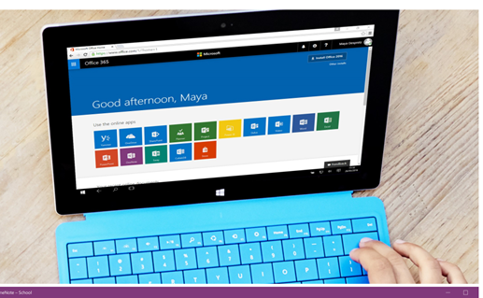
2507

Slide 9
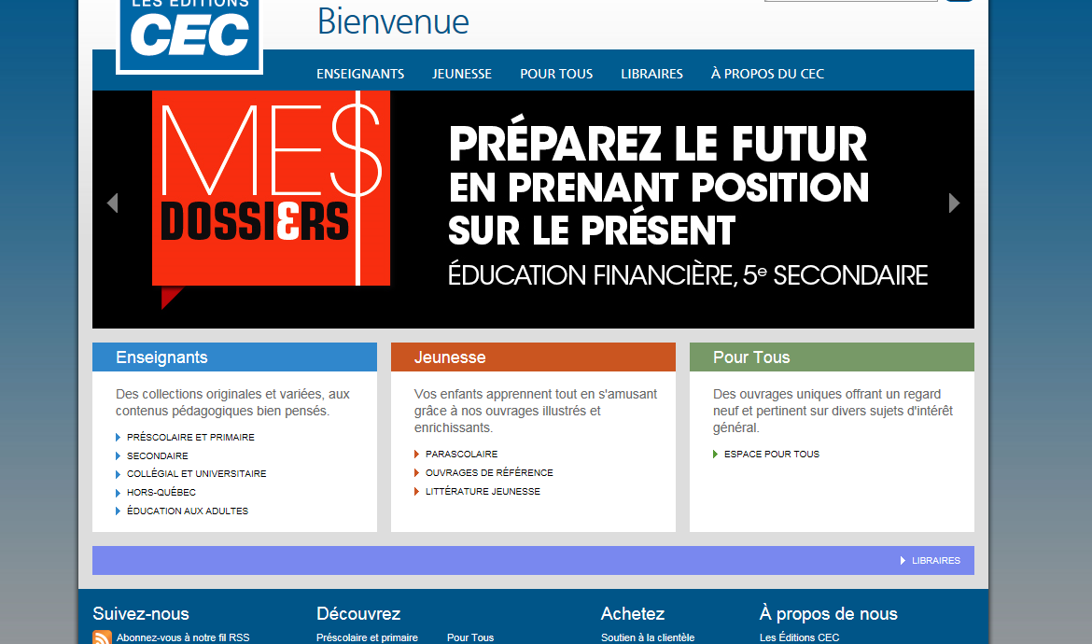
3101

Slide 10
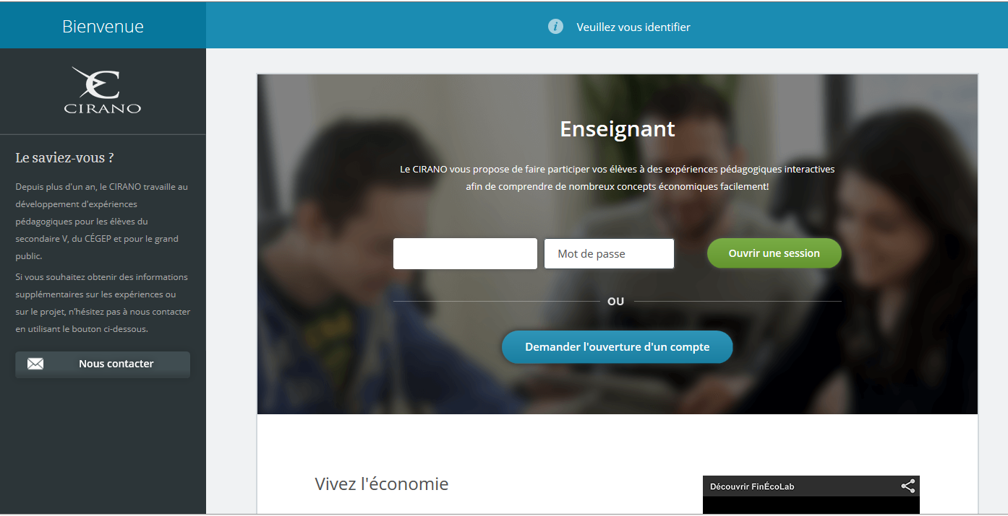
3103

Slide 11
appréciation
Je n’ai rien copris

